Slide 1
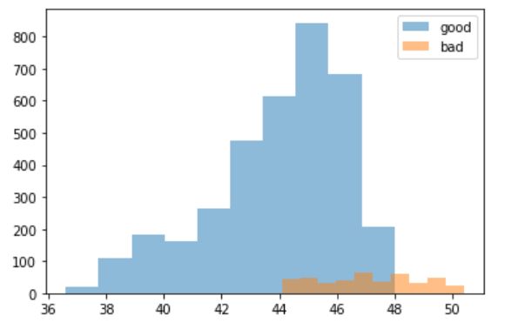
03
(주) PDP-One
분석 결과
파라미터 최적조건
<AG_RTD_TEMP_GLASS_OUT 온도 구분>
46℃ 이상부터 불량률 증가함
-> 온도 구분
-> 고온일 때의 불량률 개선 필요
고온(46℃ 이상) | 28.6% (명점 300개 / 양품 748개)
저온(46℃ 미만) | 4.1% (명점 121개 / 양품 2813개)
전체 | 10.6% (명점 421개 / 양품 3561개)

Slide 2
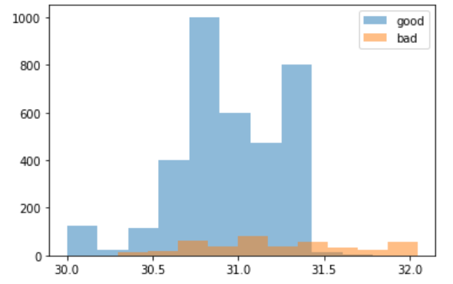
03
(주) PDP-One
분석 결과
파라미터 최적조건
<BUS_DEVELOP_TEMP_TANK2 온도 최적 조건>
31℃ 이상부터 불량률 증가
-> 31℃ 미만일 때가 가장 안정적
31℃ 미만 | 6.4% (명점 133개 / 양품 1947개)
31.4℃ 미만 | 8.2% (명점 259개 / 양품 2884개)
31.4도 이상 | 19.3% (명점 162개 / 양품 677개)

